Slide 1
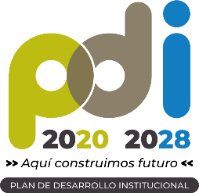
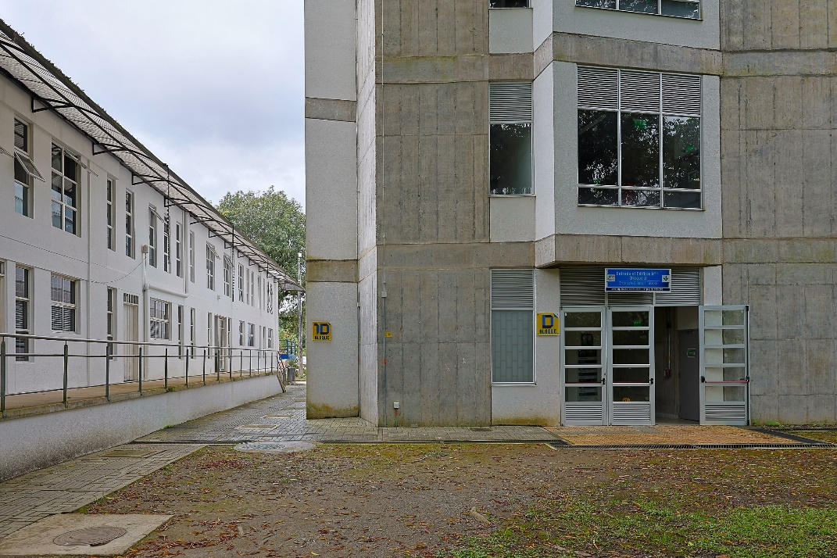
Excelencia Académica para la Formación Integral
2025 - 2028
Proyecto: Formación avanzada, continua y permanente
05

Slide 2
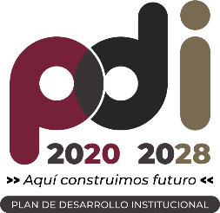
Información general del proyecto
Código del proyecto | (PDI2028 – CEA - 05)
Dependencia responsable del proyecto | Vicerrectoría Académica
Pilar de Gestión | Excelencia Académica para la Formación Integral
Coordinador Pilar de Gestión | Wilson Arenas Valencia
Programa | Desarrollo Docente
Procesos asociados (Sistema Integral de Gestión) | Misionales - Docencia
Factores de calidad institucional a los que apunta el proyecto | 3. Profesores
Estándares de calidad (Modelo de acreditación internacional Sello Sofía) | 5. Formación
Otras instancias o dependencias participantes | Consejo Superior, Consejo Académico, Vicerrectoría Administrativa y Financiera, Vicerrectoría de Investigación, Innovación y Extensión, Vicerrectoría de Responsabilidad Social y Bienestar Universitario, Facultades y Docentes.
Actores o entidades externas a la UTP que participan en el proyecto | Ministerio de Educación Nacional, Secretarías de Educación Departamental y Municipal, Instituciones de Educación Superior, otros oferentes de Formación Docente.
Programas a los cuales le aporta indirectamente el proyecto | Gestión del Desarrollo Humano y organizacional
 | Acompañamiento Integral e inclusión
 | Gestión Estratégica para el Bienestar
Objetivos de Desarrollo Sostenible (ODS) a los cuales le aporta el proyecto | 4. Garantizar una educación inclusiva, equitativa y de calidad y promover oportunidades de aprendizaje durante toda la vida para todos
05. Formación avanzada, continua y permanente

Slide 3
Identificación del problema, necesidad u oportunidad
La deserción La Conferencia Mundial sobre Educación Superior (UNESCO, 2009) señala a las instituciones de educación superior la necesidad de políticas de desarrollo docente que respondan a los desafíos de la “sociedad de la información”. Las propuestas deben ser flexibles y estar basadas en la formación a lo largo de la vida, para mejorar los procesos de enseñanza y aprendizaje hacia la renovación educativa y el cambio social. La educación superior en la sociedad actual da cada vez más importancia a la formación y el desarrollo del profesorado, vinculándolos, por un lado, con la realidad política, histórica, cultural y social (Jackson, 2001), y por otro lado, con la integralidad del docente como persona y miembro de un colectivo. Además de los componentes cognitivo, disciplinar y pedagógico, se contempla la subjetividad, la intuición, lo emocional y lo relacional, como dimensiones inseparables del desarrollo humano y profesional. En las nuevas racionalidades, basadas en la educación como una construcción histórica, cultural y social, el docente es un intelectual, un trabajador de la cultura y un profesional reflexivo en permanente transformación. Se supera así el concepto de educación como un “hacer” y el de formación como simple capacitación o actualización (Proyecto Educativo Institucional, 2018, p 43). En este sentido, es necesario seguir mejorando el desempeño profesional docente en la UTP con el fin de enfrentar los nuevos desafíos que presenta la educación del siglo XXl, donde el docente no es el único dueño del conocimiento y su responsabilidad se encuentra enfocada en la contribución a la formación integral y la capacidad para generar espacios de seguridad y confianza en el diálogo abierto, reflexivo, crítico y sincero con los estudiantes.
Problema Central | Causas directas | Causas Indirectas
Débil desempeño profesional docente con el fin de enfrentar los nuevos desafíos que presenta la educación del siglo XXl. | 1. Desinterés del docente en participar en los procesos de formación y poca oferta de formación continua y permanente. | 1.1. Poca sensibilización del docente frente a la importancia de la formación continua y permanente y poco presupuesto para generar propuestas de formación docente.
 | 2. Poca cobertura para procesos de formación avanzada. | 2.1. Poco presupuesto para apoyo económico de matrículas de posgrado.
 | Efectos directos | Efectos indirectos
 | 1. Oferta de cursos de formación continua y permanente no satisface el número de docente que requieren de esta. | 1.1. Dificultad en el proceso de ascenso en el escalafón docente.
 | 2. Docentes sin maestría o doctorado. | 2.1. Líneas de investigación sin categorización en Colciencias. 2.2. Procesos de renovación curricular estancados. 2.3. Poca investigación en los programas académicos.
 | 3. Docente sin formación en pedagogía y didáctica. | 3.1. Estudiante que pierden asignaturas. 3.2. Aumento de la deserción.
05. Formación avanzada, continua y permanente

Slide 4


Descripción del proyecto
En la Universidad Tecnológica de Pereira el desarrollo docente tiene en cuenta la formación integral del docente como persona y miembro del colectivo social y los distintos niveles de la formación integral docente: continua, avanzada y permanente. La formación integral, reconoce las diferentes dimensiones del desarrollo humano, social y cultural de los profesores universitarios. La importancia de la formación integral de los profesores lleva a la Universidad Tecnológica de Pereira a comprometerse con la formulación y puesta en acción de una propuesta de desarrollo docente, que cubra la formación continua, avanzada y permanente.
La formación continua, para la actualización disciplinar, pedagógica y didáctica en función del perfeccionamiento del desempeño profesional, que ayuda a cualificar la profesión docente y el mejoramiento continuo en las unidades académicas y en la universidad como institución formadora.
La formación avanzada, orientada a consolidar un proceso sistemático de aprendizaje y producción científica de los profesores a través de especializaciones médicas, maestrías y doctorados, que les proporcione herramientas para avanzar en investigación, formación de estudiantes, innovación y proyección social. Estos procesos deben enriquecer y transformar la gestión educativa institucional para el cumplimiento de los propósitos misionales.
La formación permanente, está encaminada a la revisión y actualización de conocimientos, habilidades, aptitudes y actitudes del profesorado, para promover la capacidad crítica, creativa, ética, estética, lúdica y expresiva en su desarrollo integral, que les permita enfrentar los retos de la educación superior actual y del futuro.
Involucrados
Unidades organizacionales: Consejo Superior, Consejo Académico, Vicerrectoría Administrativa y Financiera, Vicerrectoría de Investigación, Innovación y Extensión, Vicerrectoría de Responsabilidad Social y Bienestar Universitario, Facultades y Docentes.
Entidades externas a la UTP: Ministerio de Educación Nacional, Secretarías de Educación Departamental y Municipal, Instituciones de Educación Superior, otros oferentes de Formación Docente.
05. Formación avanzada, continua y permanente
Beneficiarios: Docentes y directivos académicos de planta, transitorios o catedráticos de la Universidad Tecnológica de Pereira.

Slide 5
Objetivos del proyecto
General
Contribuir a la mejora del desempeño profesional docente a través de la formación integral para que involucre las diferentes dimensiones del desarrollo humano, social y cultural.
Específicos
05. Formación avanzada, continua y permanente
Elaborar un plan de desarrollo docente centrado en la formación integral, que tenga en cuenta los distintos niveles de la formación docente: continua, avanzada y permanente.
Consolidar un proceso sistemático de aprendizaje y producción científica de los profesores a través de especializaciones médicas, maestrías y doctorados, que les proporcione herramientas para avanzar en investigación, formación de estudiantes, innovación y proyección social.

Slide 6
Planes operativos
Plan operativo | Acciones
Formación Continua y Permanente | Mediante este plan operativo se realiza la revisión continua de las necesidades de desarrollo docente y la búsqueda de mecanismos de difusión de la oferta; la planificación, recepción y evaluación de propuestas de formación continua y permanente, la ejecución de propuestas de formación continua y permanente, y la gestión para su certificación.
Formación Avanzada | Se realiza la proyección de cupos de acuerdo a disponibilidad presupuestal de cada vigencia, así como la verificación de requisitos para acceso para apoyo a formación avanzada. También se realiza la proyección de resoluciones, actas y pagares para el apoyo económico para matrículas de posgrados el seguimiento y control a los docentes con apoyos económicos.
05. Formación avanzada, continua y permanente

Slide 7
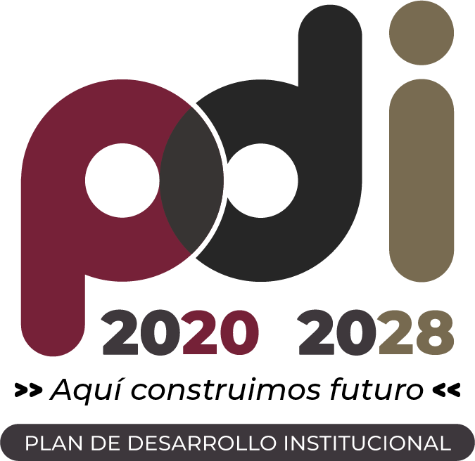
¡GRACIAS!

